Slide 1


没关系
寻求帮助
每周五免费治疗会话
4 月 30 日下午 3 点
4567 Main St, Buffalo, NY
每周五下午 3 点，在 East Berringer 社区大学校园内寻求支持。加入我们的免费治疗课程--没有评判，只有关怀。你的心理健康很重要，我们会倾听你的心声。你并不孤单，我们来聊聊吧。

Slide 2
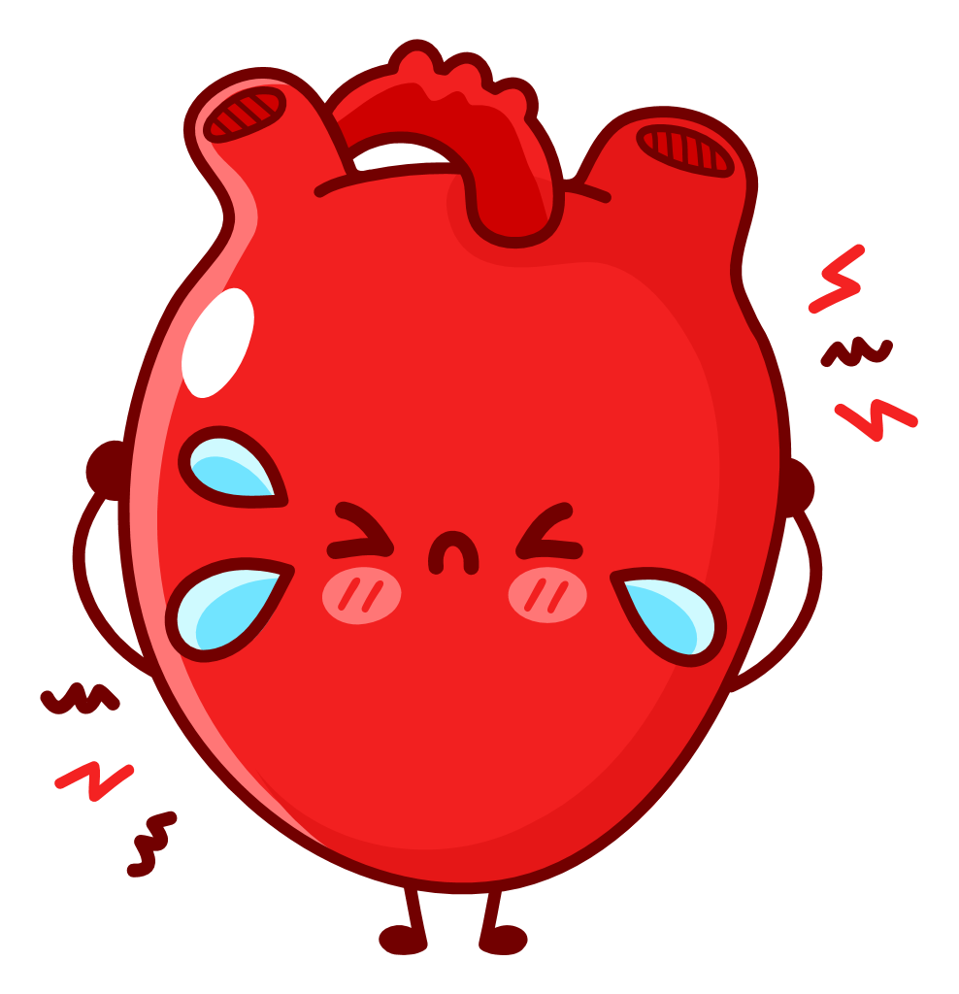

没关系
寻求帮助
每周五免费治疗会话
4 月 30 日下午 3 点
4567 Main St, Buffalo, NY
每周五下午 3 点，在 East Berringer 社区大学校园内寻求支持。加入我们的免费治疗课程--没有评判，只有关怀。你的心理健康很重要，我们会倾听你的心声。你并不孤单，我们来聊聊吧。

Slide 3









没关系
寻求帮助
每周五免费治疗会话
4 月 30 日下午 3 点
4567 Main St, Buffalo, NY
每周五下午 3 点，在 East Berringer 社区大学校园内寻求支持。加入我们的免费治疗课程--没有评判，只有关怀。你的心理健康很重要，我们会倾听你的心声。你并不孤单，我们来聊聊吧。

